Slide 1
Mobile Bill Splitter
Propus de Coșulianu Cristi-Mihail
Coordonator Lect. Dr. Răzvan Benchea
Notes:
Bună ziua, eu sunt Coșulianu Cristi și proiectul meu este intitulat Mobile Bill Splitter.

Slide 2
Cuprins:
Prezentarea problemei
Soluția propusă
Arhitectura proiectului
Extragerea datelor
Concluzii
Viitoare îmbunătățiri
Demo
Notes:
Voi incepe cu prezentarea problemei apoi voi discuta despre solutia propusă și arhitectura ei. Aici voi insista pe metodele de extragere a datelor iar dupa concluzii si viitoare imbunatatiri voi face si un demo al aplicatiei.

Slide 3
Prezentarea problemei

Slide 4
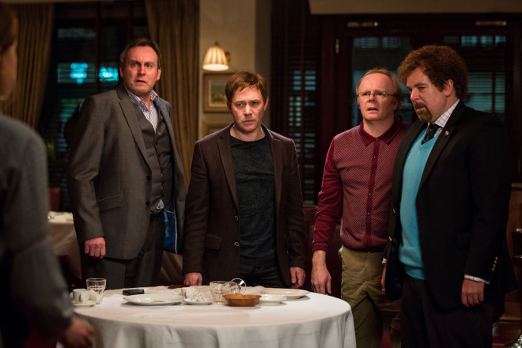
Prezentarea problemei
Problema pe care o rezolvă proiectul este cea a “împărțirii notelor de plată”. Ea este o problemă atunci când:
Grupul este mai mare de trei persoane.
Notes:
Problema pe care o rezolvă proiectul este “împărțirea notelor de plată”. Am observant că ea devine o problemă atunci când mărimea grupului depășește 3 persoane ...

Slide 5
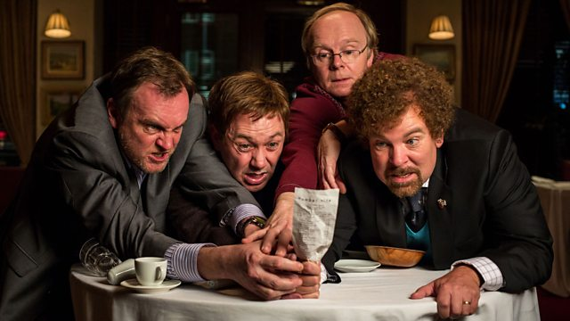
Prezentarea problemei
Problema pe care o rezolvă proiectul este cea a “împărțirii notelor de plată”. Ea este o problemă atunci când:
Grupul este mai mare de trei persoane.
Vine nota de plată și toți vor să vadă bonul pentru a-și calcula suma totală.
Notes:
... Când apare nota de plată și sunt persoane care au nevoie de bon pentru a-și calcula partea lor de plată ...

Slide 6
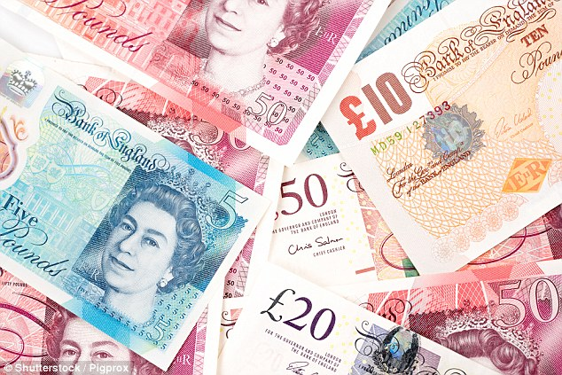
Prezentarea problemei
Problema pe care o rezolvă proiectul este cea a “împărțirii notelor de plată”. Ea este o problemă atunci când:
Grupul este mai mare de trei persoane.
Vine nota de plată și toți vor să vadă bonul pentru a-și calcula suma totală.
Există persoane care nu au suma exactă de plată.
Notes:
... Și când sunt persoane care nu dețin suma exactă de bani pentru plata consumației lor

Slide 7
Soluția propusă

Slide 8
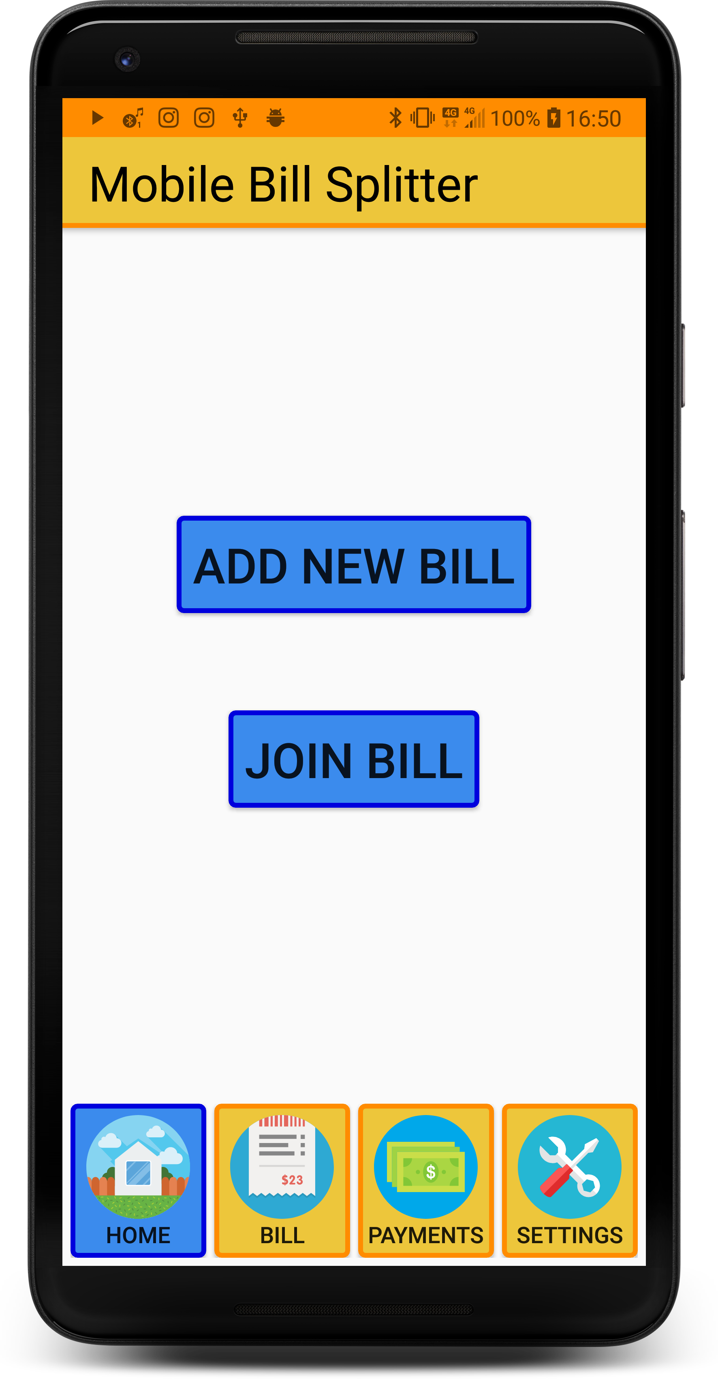
Soluția propusă
Am propus aplicația Mobile Bill Splitter în care găsim următoarele funcționalități:
Extragerea automată a datelor de pe bon.
Implicarea persoanelor în selecție.
Realizarea plăților din aplicație.
Managementul plăților.
Notes:
Pentru rezolvarea acestei probleme am propus realizarea aplicației Mobile Bill Splitter. În aplicație vom regăsi funcționalitățile: de extragere automată a datelor de pe bon, implicarea activă a persoanelor de la masă în realizarea selecției de produse, posibilitatea de realizare a plăților din aplicație și managementul plăților. Aceste funcționalități sunt inspirate din aplicațiile SplitWise, Revolut și Blitter, dar nici una dintre ele nu le înglobează pe toate.

Slide 9
Arhitectura aplicației
Proiectul are urătoarele componente:
Mobile Bill Splitter – aplicația android pentru interacțiunea cu utilizatorul.
MBS Server – serverul aplicației care actualizează baza de date.
Google Vision – folosit pentru obținerea textului din imagini.
Google Pay – pentru realizarea plăților între utilizatori și către restaurant.
Notes:
Proiectul are următoarele 4 componente:
Mobile Bill Splitter
MBS Server
Google Vision
Google Pay

Slide 10
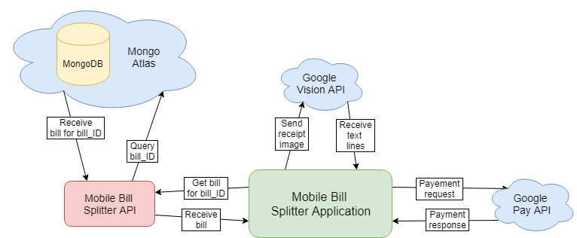
Arhitectura aplicației – diagramă master
Notes:
Aici putem vedea dispunerea componentelor în proiect și cum comunică între ele
În mijloc se află aplicația mobilă care după realizarea pozei cu bonul, o trimite la Google Vision pentru obținerea textului din ea.
Se obțin perechile de nume și prețuri de produse și sunt trimise la serverul aplicației (cel cu roșu) de la care se primește ID-ul de conectare la factură.
După ce utilizatorii dau join și termină selecția de produse, va fi trimis un request de plată a produselor prin Google Pay.

Slide 11
Extragerea datelor
Aceasta a fost cea mai complexă parte a aplicație. După studierea cercetărilor de la mai multe universități am ajuns la următorii pași de rezolvare a problemei:
Extragerea listei de produse și prețuri din imaginea bonului
Obținerea imaginilor cu liniile de text
Obținerea imaginilor cu caractere individuale
Recunoașterea caracterelor folosind o rețea neuronală
Clasificarea textelor și asocierea de perechi nume preț
Notes:
Extragerea datelor a fost cea mai complicată parte a proiectului. După câteva studii realizate am concluzionat că pașii de extragere vor fi:
Decuparea listei de preduse din imaginea bonului
Extragerea imaginilor cu liniilor de text
Obtinerea imaginilor cu caractere individuale
Recunoasterea caracterelelor folosind o rețea neuronală
Clasificarea textelor ca nume sau preturi de produse, și imprerecherea acestora.

Slide 12
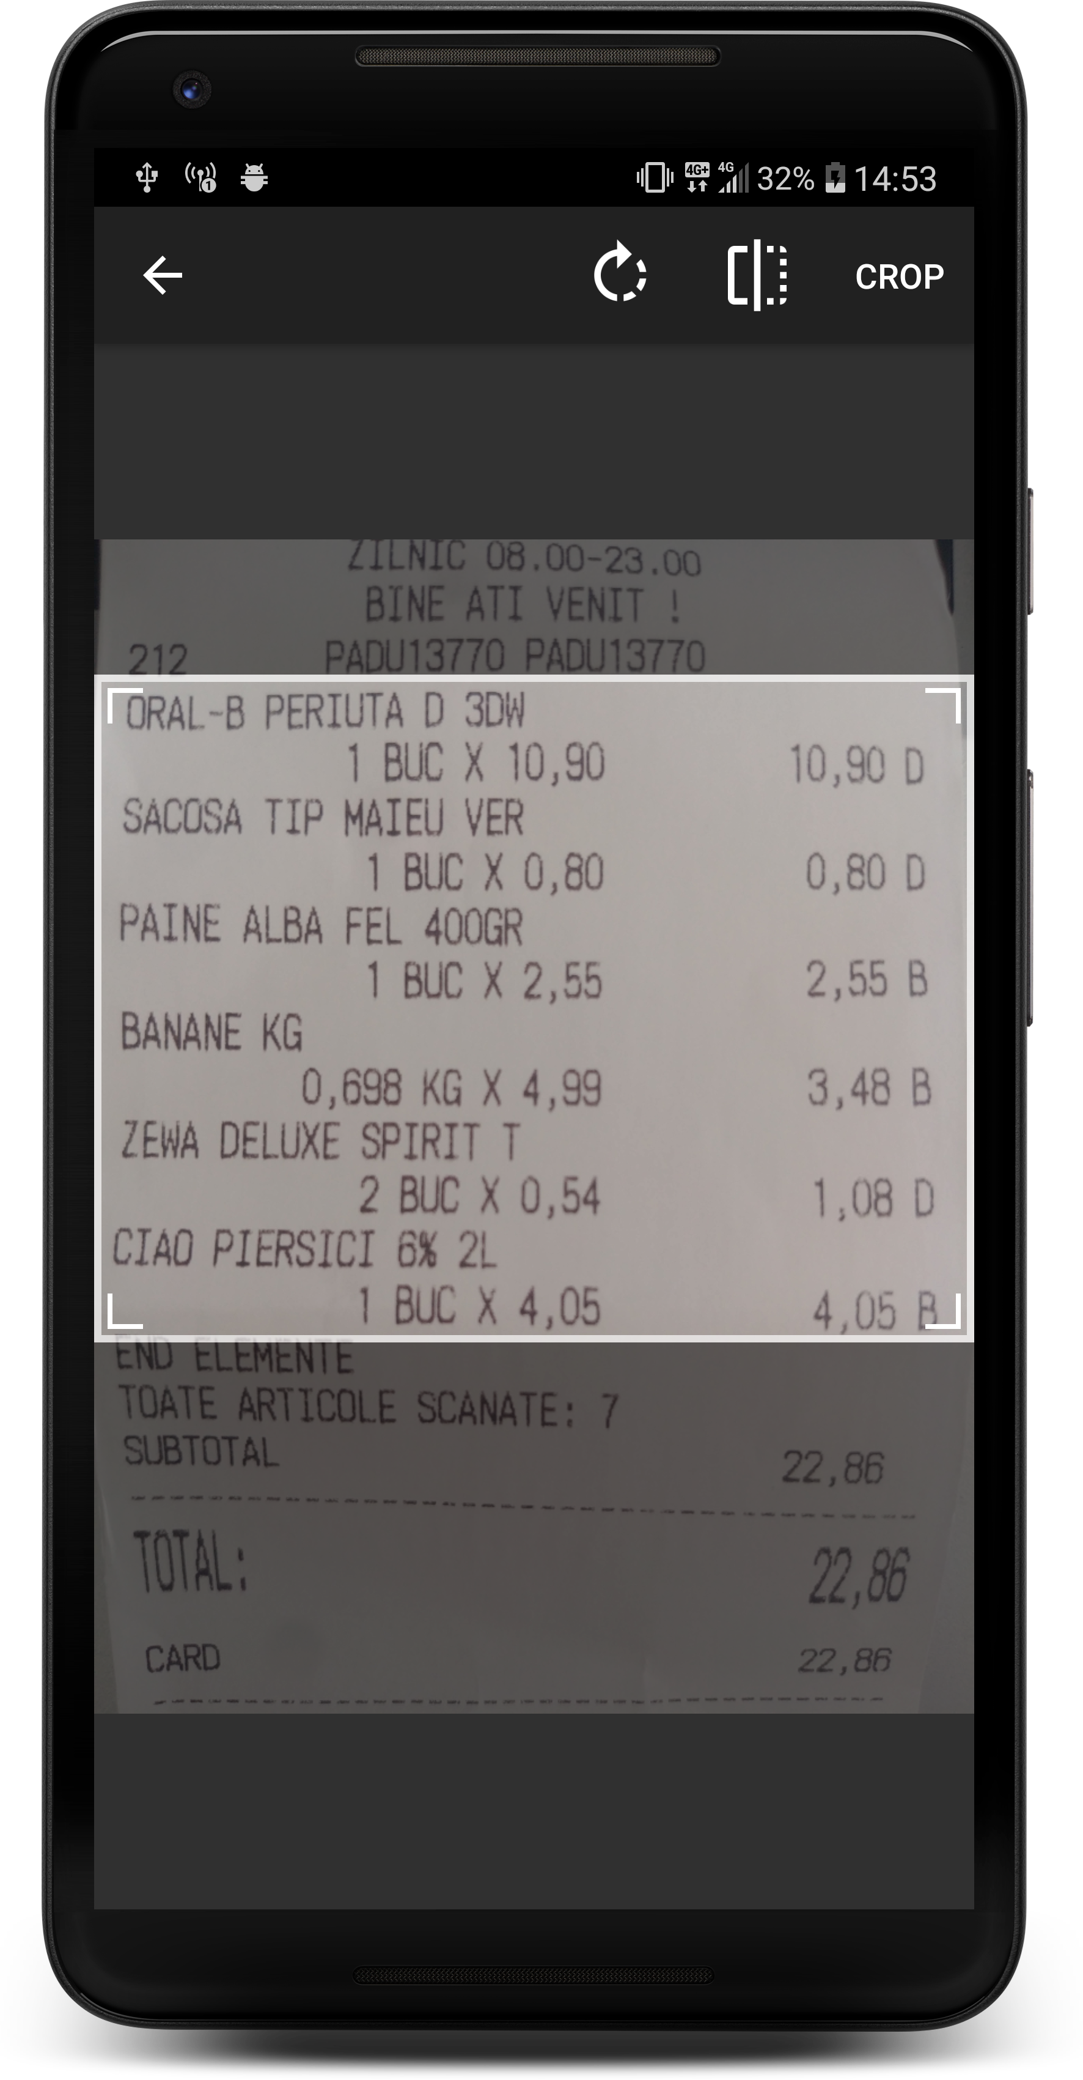
Extragerea listei de produse
În cadrul aplicației, după realizarea pozei cu bonul, am oferit posibilitatea de decupare pe care utilizatorul o va folosi să decupeze porțiunea din imagine cu lista de produse.
Notes:
Pentru extragerea listei de produse, am oferit în aplicație posibilitatea de decupare a pozei după ce a fost realizată, astfel utilizatorul poate selecta doar spațiul ce conține lista de produse.

Slide 13
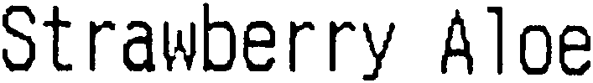
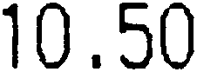
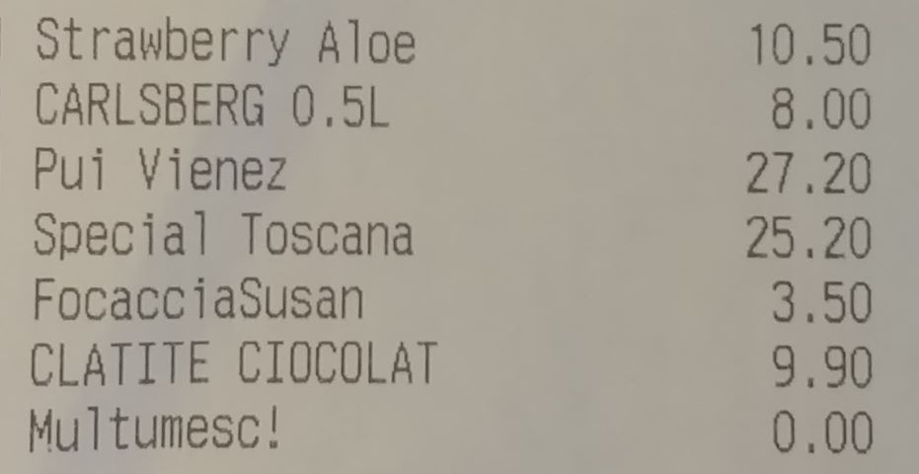
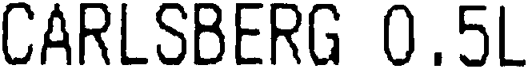


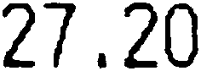
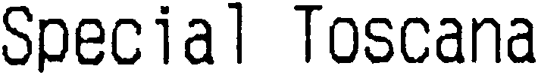
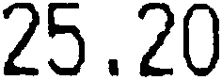
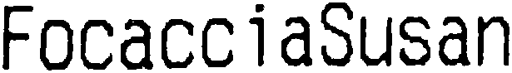
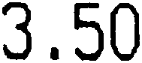
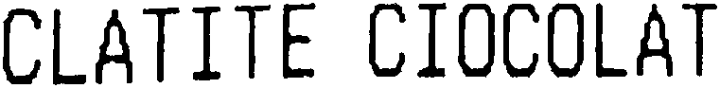
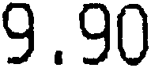
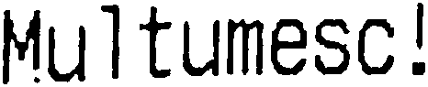

Obținerea imaginilor cu liniile de text
Folosind Ocropus (unealtă OCR) din imaginea bonului am putut obține următoarele linii de text:
Notes:
Pentru obtinerea liniilor de text am folosit un tool OCR numit Ocropus și acestea sunt rezultatele, cele din dreapta fiind liniile obtinute.

Slide 14


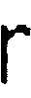




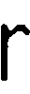


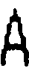



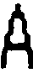

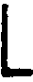


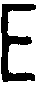
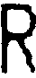




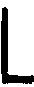
Obținerea imaginilor cu caractere individuale
Din imaginile obținute anterior, folosind un script python am extras următoarele imagini cu caractere individuale:
Notes:
Pentru obtinerea imaginilor cu caractere individuale, din imaginile obținute anterior, folosind un script python, am decupat spațiile cu scris din imagine, sau care au spații mai mari, după cum se observă și în rezultate.

Slide 15
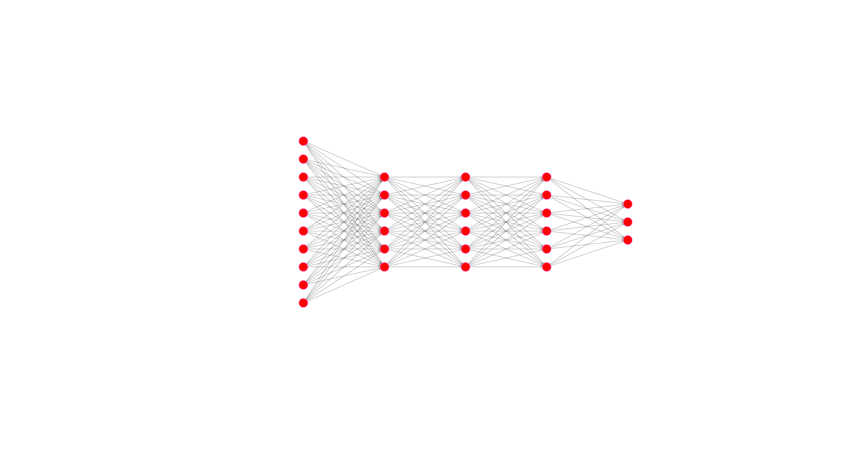
Recunoașterea caracterelor
Pentru această parte am realizat o rețea neuronală care să clasifice caracterele. Ea are următoarea structură:
70 output layer
3 x 256 hidden layer
784 input layer
Notes:
Pentru recunoașterea caracterelor am realizat o rețea neuronală care conține:
Un layer de input cu 784 noduri – deoarece imaginile de input au format 28x28 pixeli
3 layere hidden cu cate 256 noduri
Un layer de output cu 70 caractere – cate un nod pentru fiecare character de recunoscut

Slide 16
Recunoașterea caracterelor
Pentru antrenament am căutat o bază de date de caractere printate, dar în lipsa uneia, am generat una folosind un script python:
Am generat imagini 28x28 pixeli conținând caracterele de clasificat
Pentru fiecare din cele 70 de caractere s-au generat 100 de imagini.
Notes:
Pentru antrenarea retelei am folosit o bază de date creată de mine, deoarece nu am gasit una care să contină caractere printate.
Imaginile din baza de date au un format de 28X28 pixeli
Pentru fiecare caracter de recunoscut au fost generate 100, în josul paginii fiind afișate câteva exemple

Slide 17
Recunoașterea caracterelor
În urma obținerii caracterelor individuale și asamblarea rezultatelor clasificării, textul obținut are forma următoare:
Sfsambersg B1oe
Notes:
După obținerea clasificării imaginilor cu caractere individuale am putut asambla textul obținând stringuri asemanatoare cu cel din dreapta

Slide 18
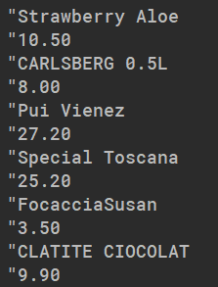
Recunoașterea caracterelor
În urma comparării rezultatelor obținute de sistemului creat de mine cu cele obținute folosind Google Vision, am hotărât să merg mai departe cu Google Vision în scopul de a livra cele mai bune rezultate.
Notes:
După compararea rezultatelor obținute cu sistemul creat și cele obținute cu Google Vision am hotărât să merg mai departe cu Google Vision. Asa arătând rezultatele google vision.

Slide 19
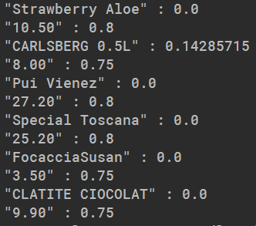
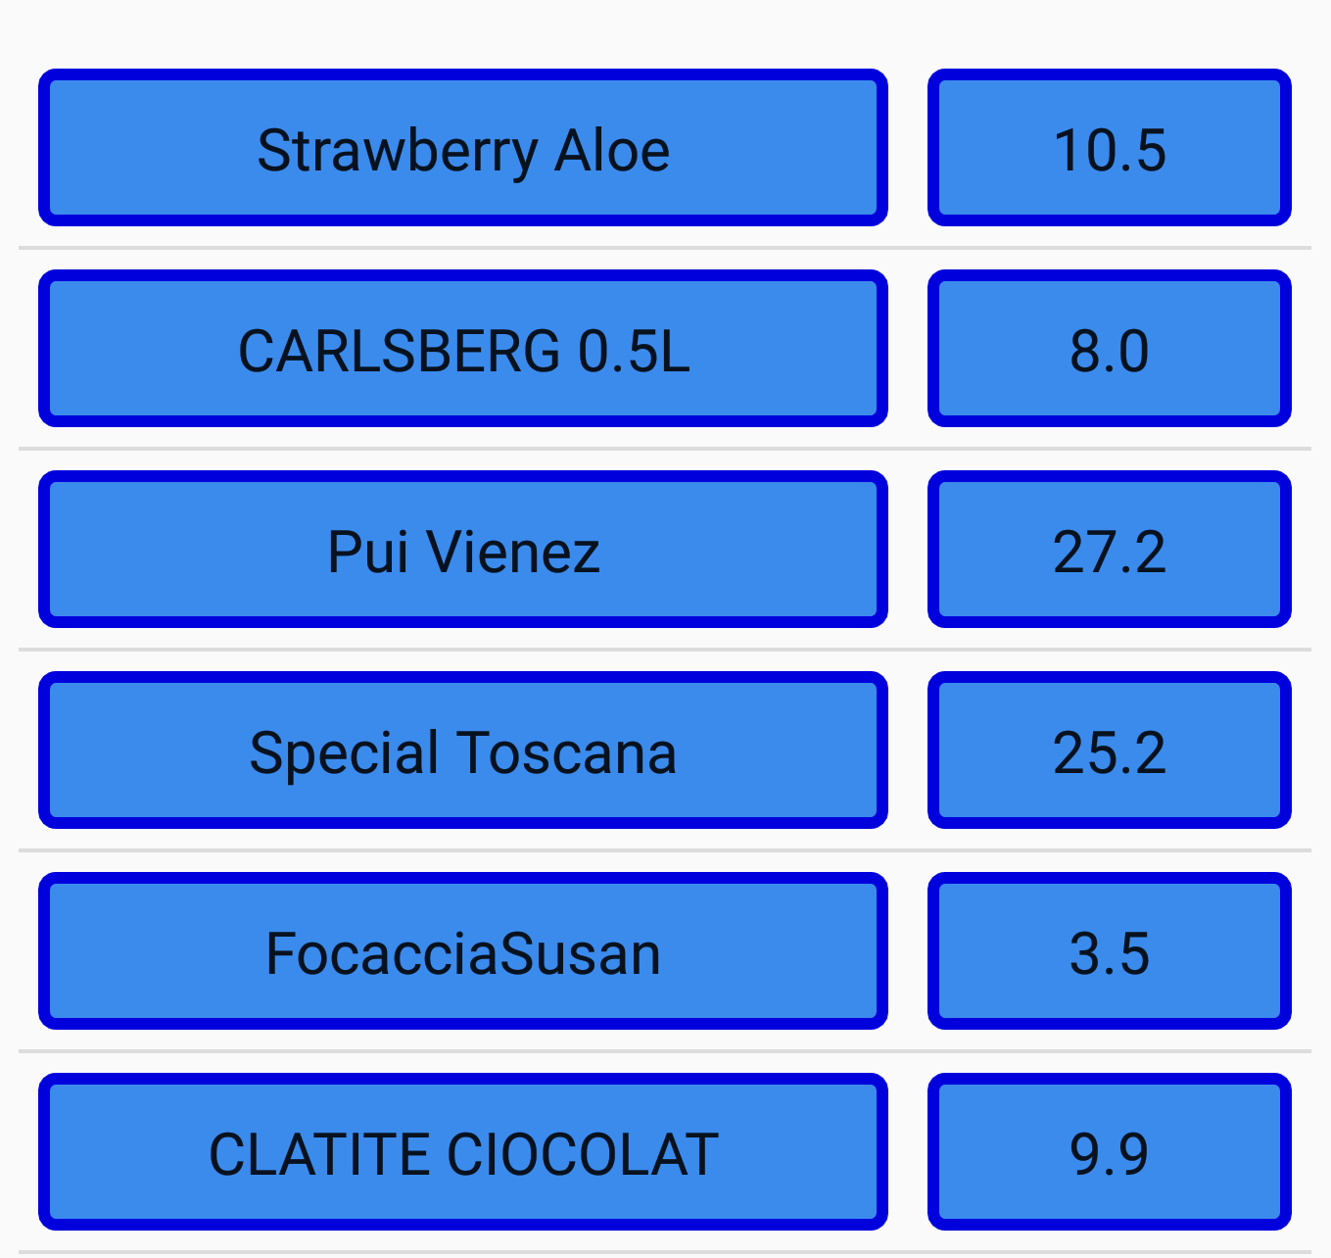
Clasificarea textelor și asocierea lor
Clasificarea textelor a fost realizată folosind procentajul de cifre din totalul de caractere al textelor.
Asocierea a fost realizată sortând textele după poziționarea lor în pagină și împerecherea a fost făcută, în ordine, fiecare nume primind câte un preț.
Notes:
Clasificarea textelor a fost făcută pe baza procentajului de cifre din totalul de caractere din text, iar asocierea prin sotarea textelor, care intercalează numele de produse cu preturile rezultând perechile din dreapta.

Slide 20
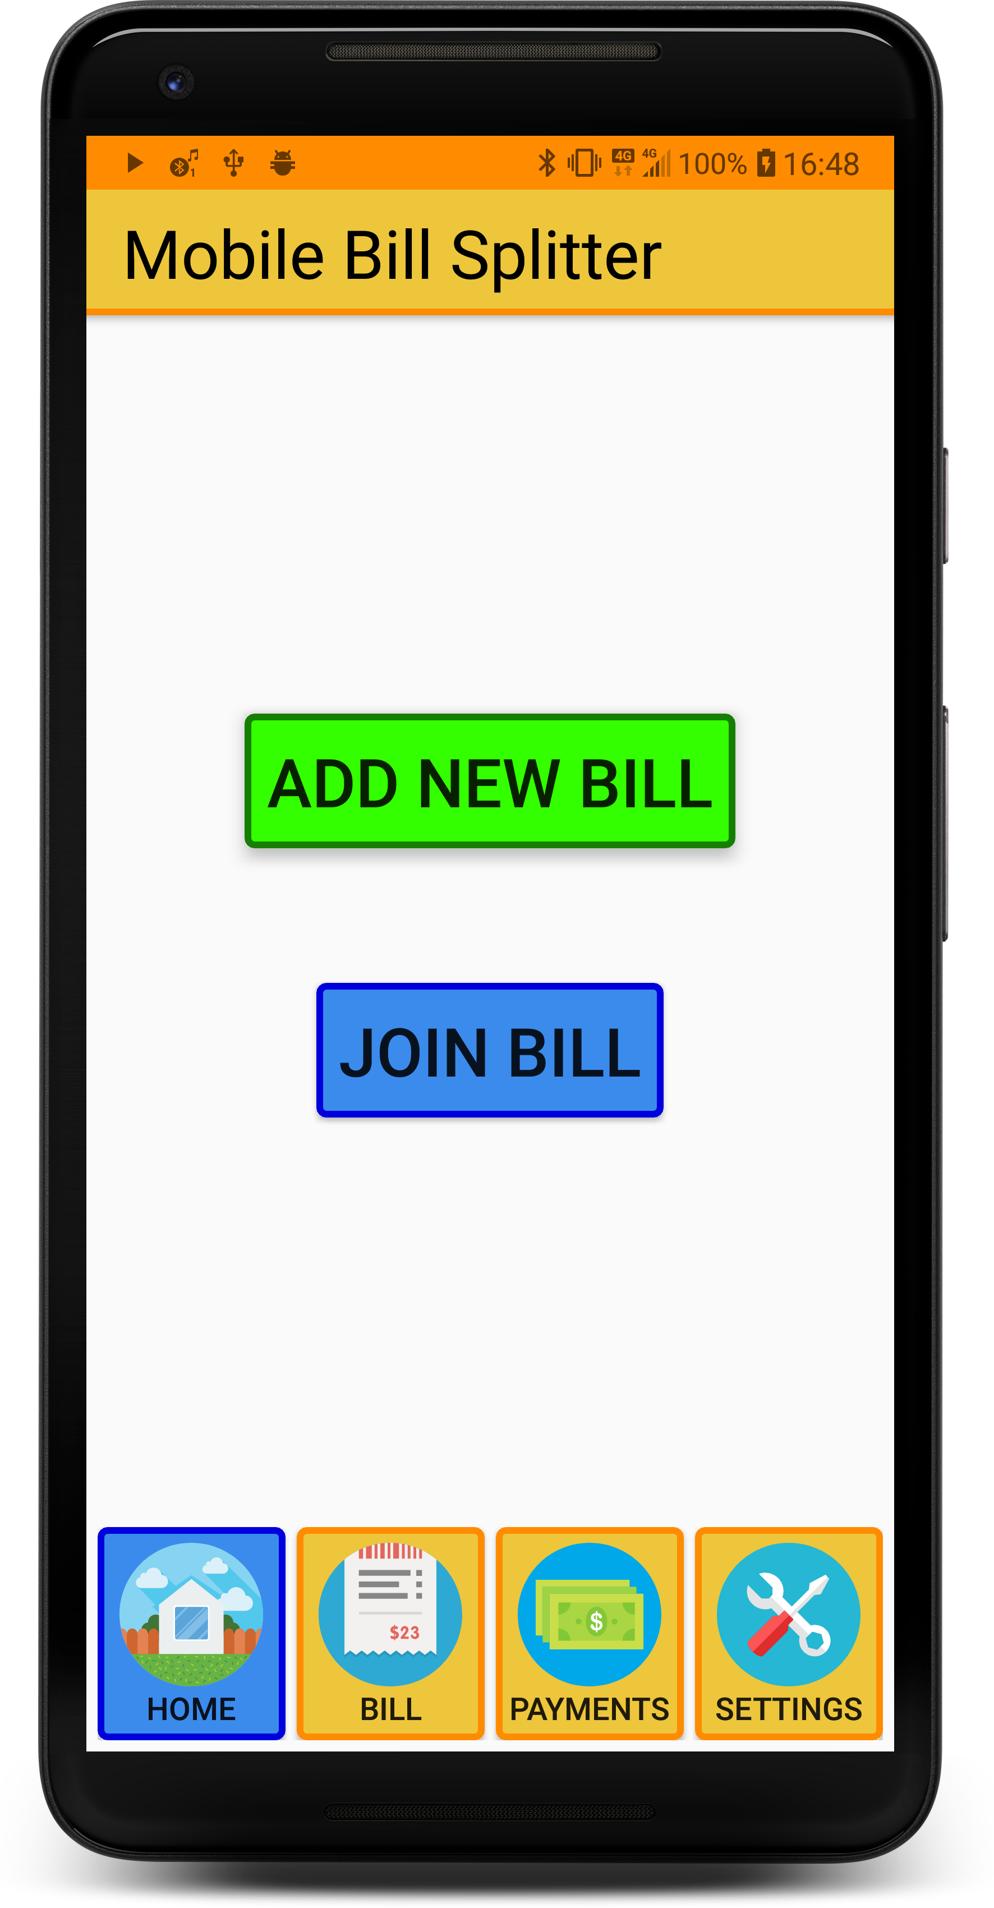
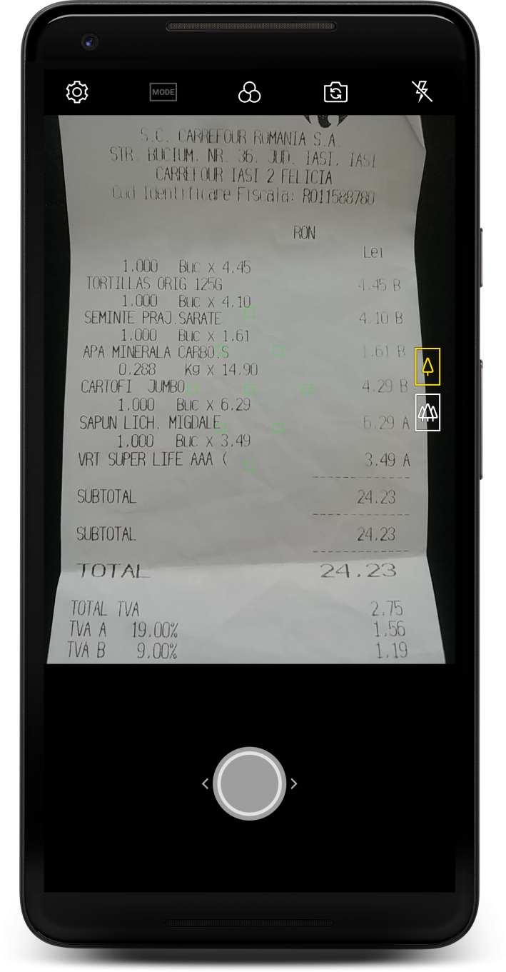
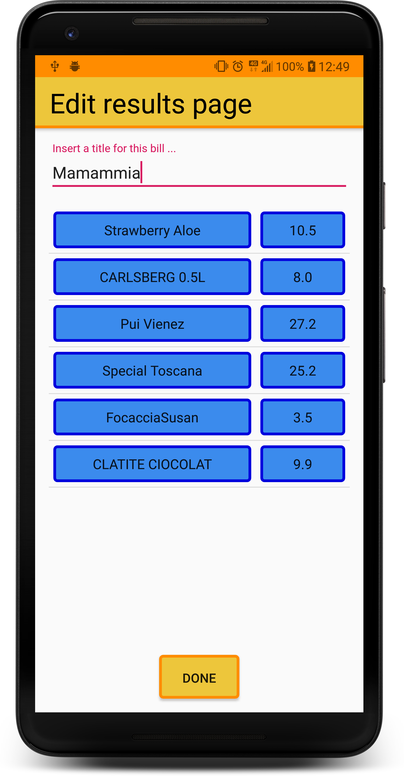
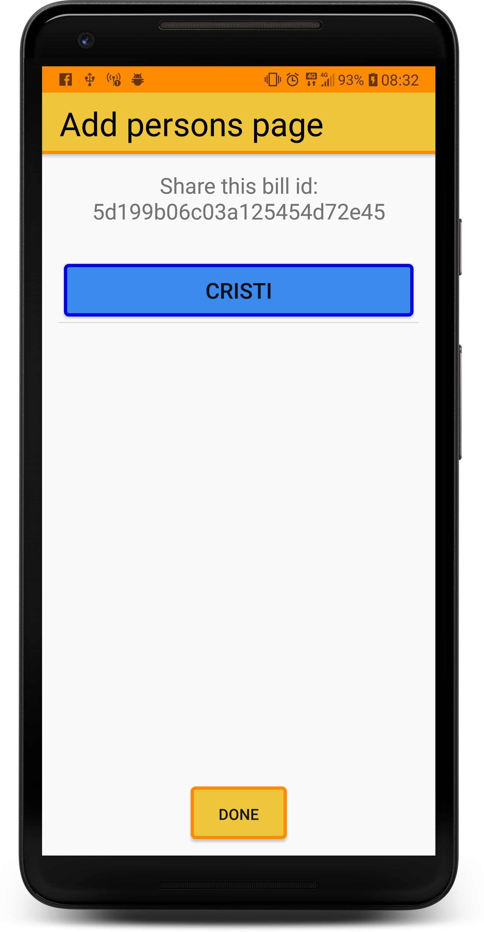


Extragerea datelor – workflow aplicație
MBS Server
Postare factura
Afișarea id-ului pentru join
Pagina Home
Imagine bon
Afișarea listei de produse pentru corectare
Adaugă persoane
Google Cloud
Vision API
Notes:
Cum funcționează extragere. Din pagina Home un utilizator pornește crearea unei facturi noi.
Apoi este trimis către o pagină din care să facă o poză bonului și să decupeze spațiul cu lista de produse.
Această imagine este trimisă la Google Vision care trimite ca răspuns lista de texte din imagine.
Apoi perechile de produse sunt afișate utilizatorului spre corectare dacă apar erori.
După corectare și adăugarea unui titlu, factura este trimisă spre postare în baza de date prin serverul aplicației care trimite ca răspuns un id al facturii pentru adăugat persoane.

Slide 21
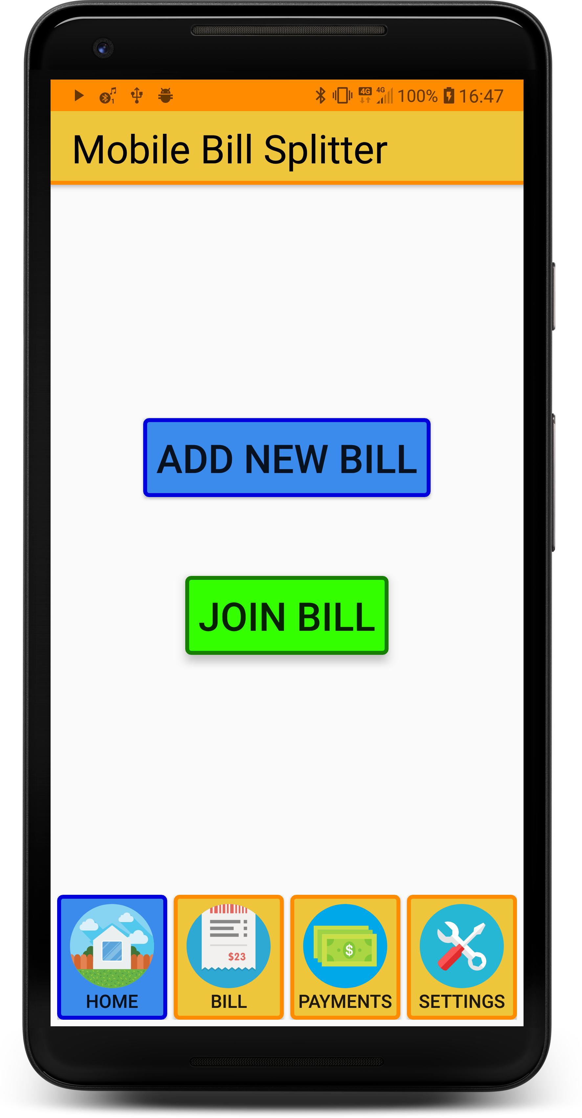
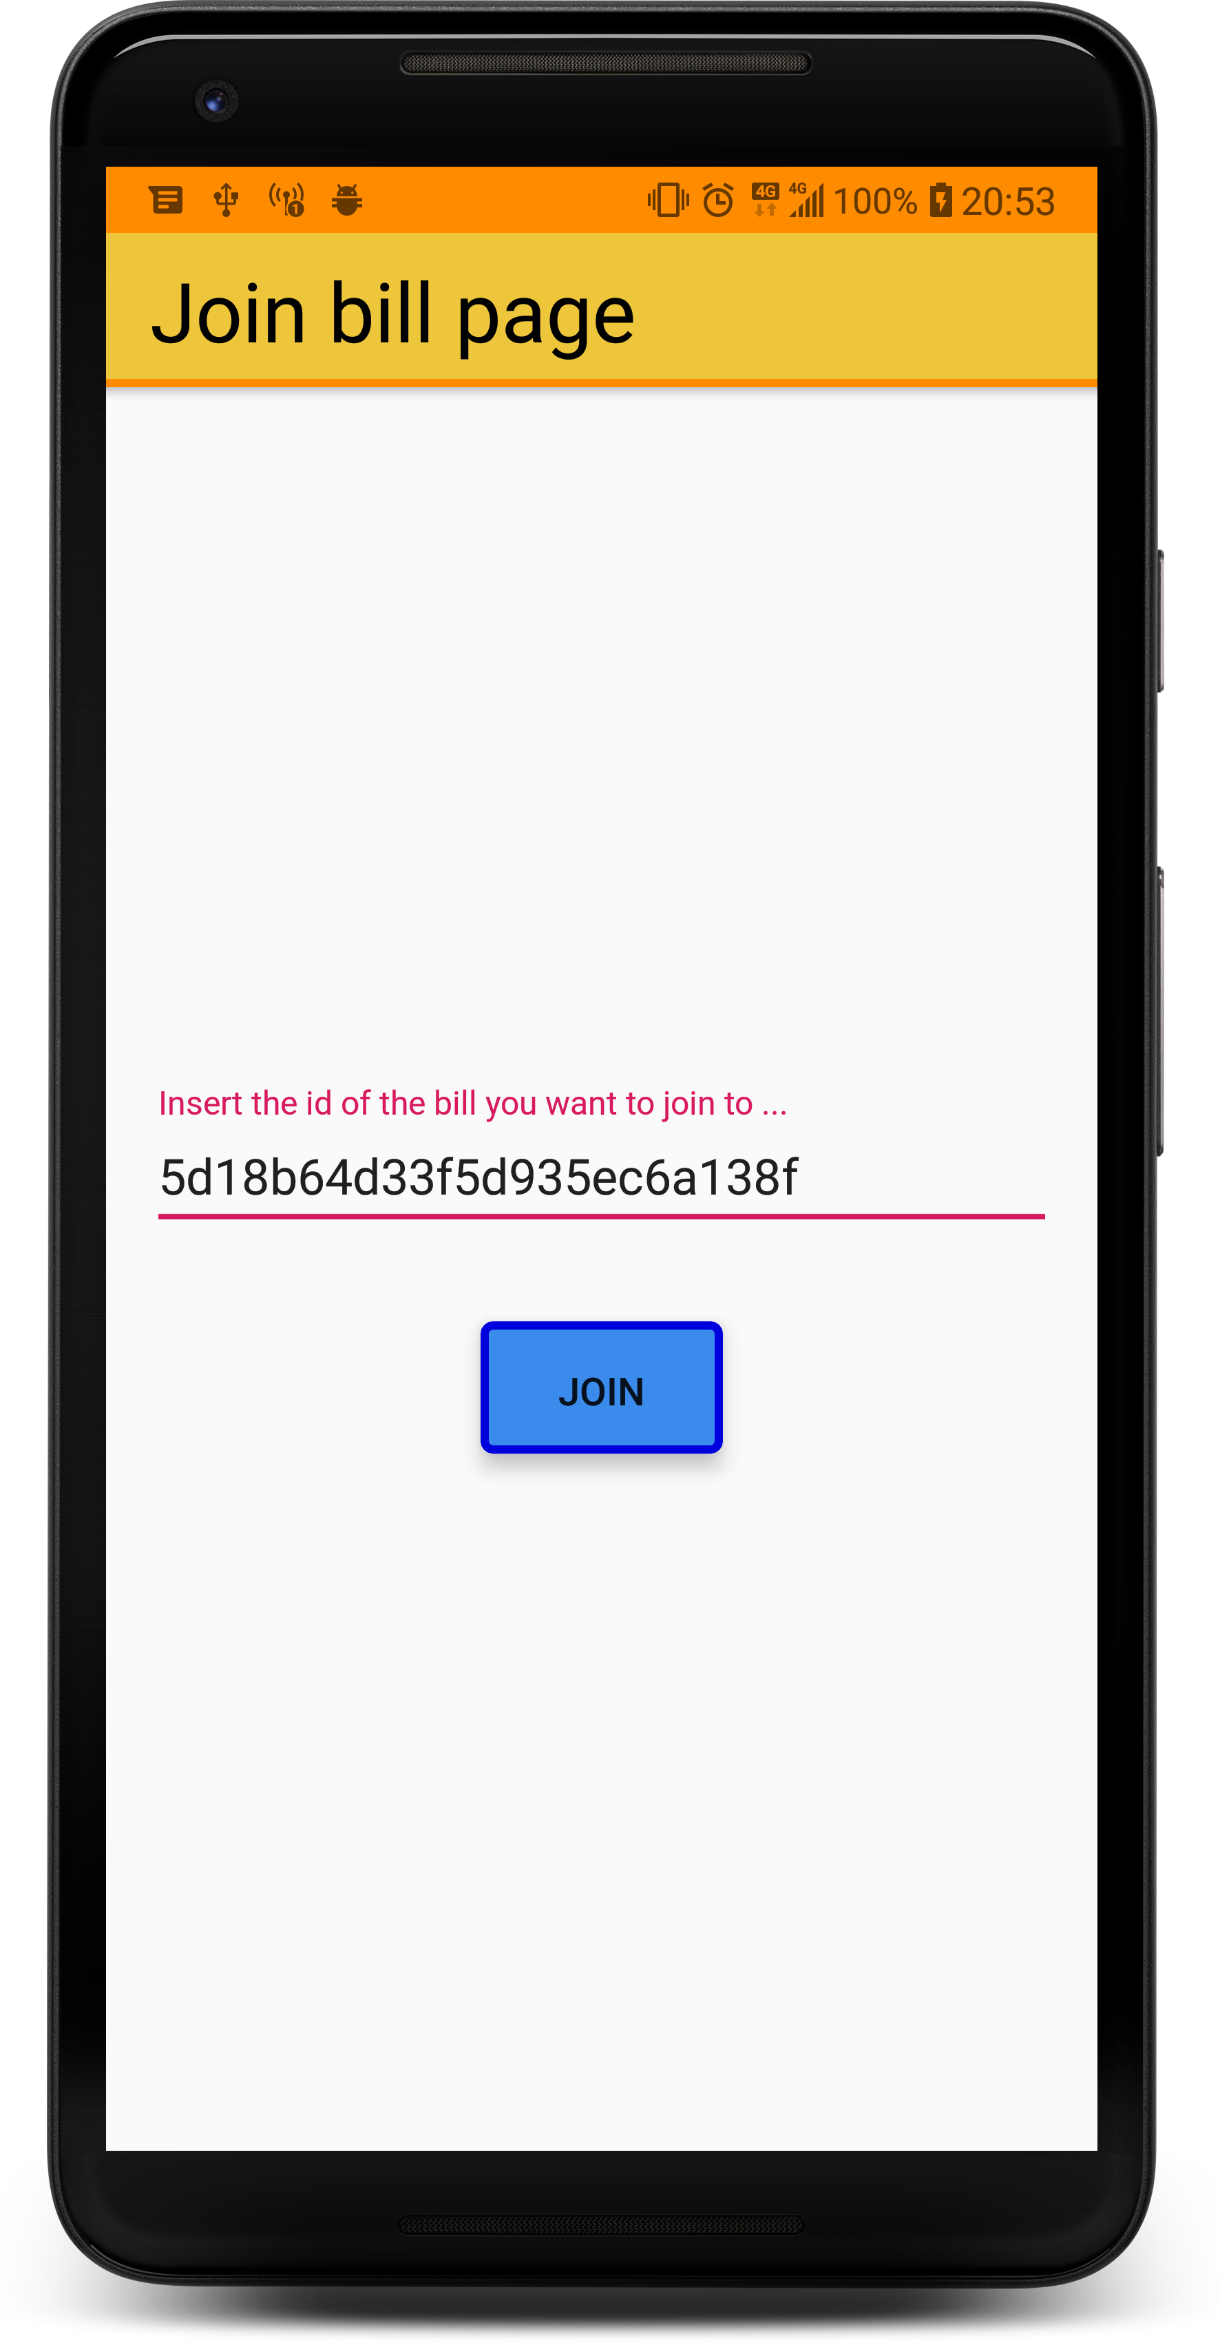
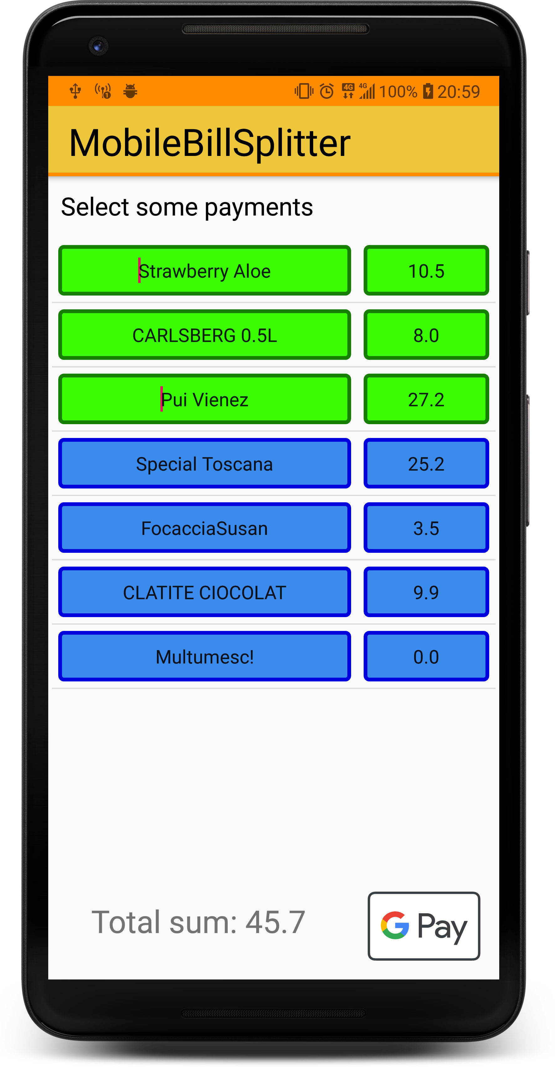
Implicarea persoanelor
Confirmare id factura
Afișarea facturii
MBS Server
Notes:
Acum, cei aflați de la masă se pot alătura la plată din pagina Home și vor trimiși în pagina în care vor introduce id-ul facturii. Id-ul este trimis la server și verificat iar la confimarea lui sunt trimise datele facturii care vor fi afișate utilizatorului.

Slide 22
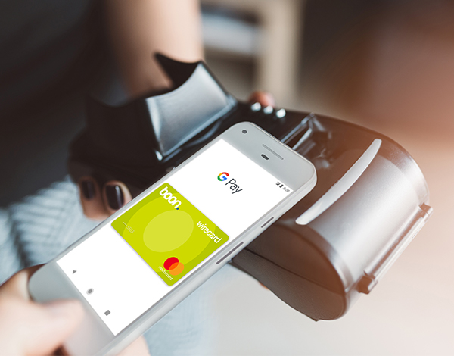
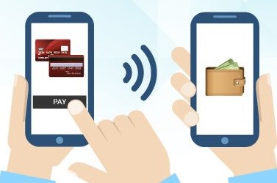
Realizarea plăților
Pentru metoda de plată am ales Google Pay fiind cea mai potrivită metodă pentru aplicațiile Android. Ea este folosită sub două forme:
Transferul către inițiator – dupa selectarea produselor.
Plata la POS asemănatoare folosirii unui card bancar.

Slide 23
Soluția propusă – Managementul plăților
Pentru managementul plăților utilizatorii pot accesa din Home următoarele doua pagini:
Bills – pentru facturile inițiate de ei.
Payments – pentru facturile la care au dat Join.
Notes:
Managementul plăților poate fi realizat prin două pagini Bills și Payments, accesibile prin bara de navigare din paginile principale.

Slide 24
Concluzii

Slide 25
Concluzii
Recunoașterea datelor de pe bonuri are loc folosind Google Vision și un sistem de asociere între numele de produse și prețuri.
Persoanele de la masă sunt implicate prin selectarea produselor de pe telefonul lor.
Managementul facturilor și plaților are loc în cadrul paginilor Bills și Payments.
Realizare a plăților are loc în cadrul aplicației folosind Google Pay ca transfer virtual și ca plată la POS.
Notes:
De asemeni am și testat aplicația de câte ori am avut ocazia cu prietenii mei și a fost de ajutor lumea fiind încântată de rezultate.

Slide 26
Viitoare îmbunătățiri
QR-Code – pentru înlocuirea id-ului facturii.
Sistem de creare a unei liste de prieteni și grupuri.
Selectarea de produse în timp real.
Înlocuirea Google Vision cu un sistem specializat pentru bonuri.

Slide 27
Demo
În acest demo vă voi prezenta următoarele funcționalități:
Cum se adaugă o factură noua.
Cum se adaugă o persoană la plată.
Cum se selectează produsele.
Cum se realizează plata.

